Slide 1
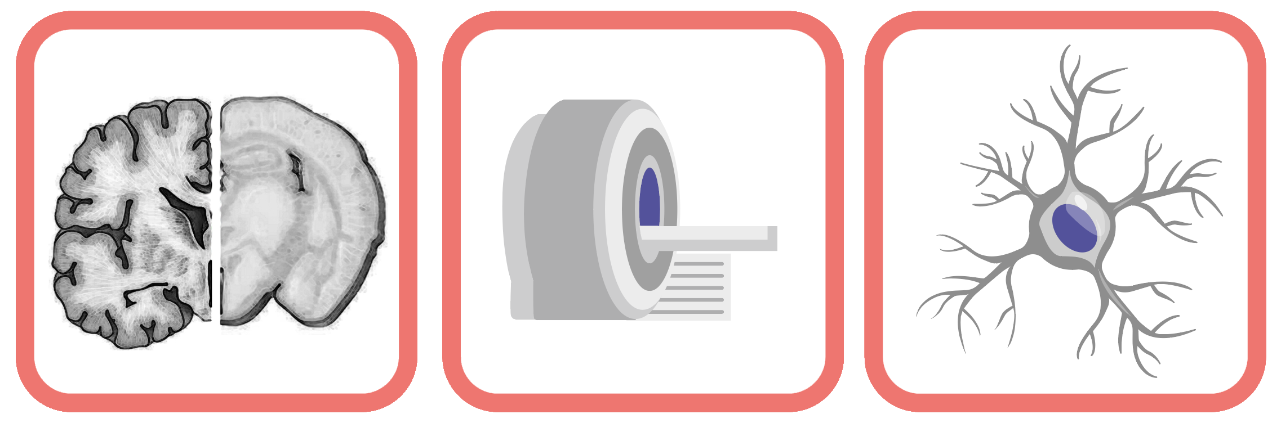
Inteligencia artificial y imagen cerebral multimodal: en búsqueda de biomarcadores funcionalizados
Silvia De Santis, PhD
Instituto de Neurociencias - Alicante
dsilvia@umh.es

Slide 2
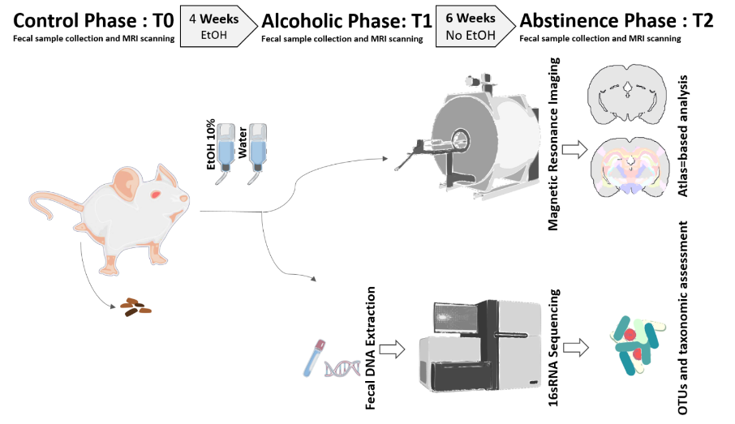
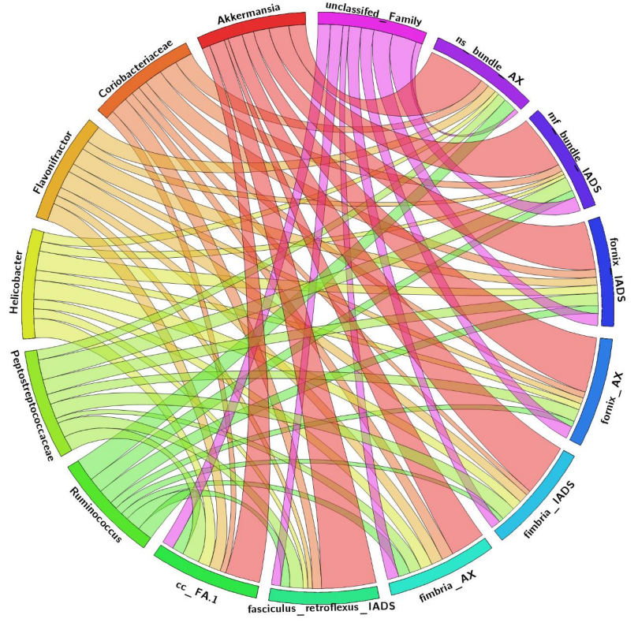
*Introduction
*AI-MRI
Eje cerebro-intestino en adición al alcohol
Datos multimodales = Big Data. Ejemplo: modelos animales de adición al alcohol, imagen + microbiota
AI para resaltar patrones novedosos en Big Data
Features que mejor discriminan entre condiciones: importancia de las features. Ejemplo: Akkermansia
Microbiota
AI para clasificación
Microbiota y MRI juntas alcanzan >90% accuracy en clasificar alcohol y control
White matter
dsilvia@umh.es

Slide 3
*Introduction
*AI-MRI
Open questions
Algoritmos de AI necesitan un numero de observaciones muy grande, pero nuestro tamaño muestral es limitado. Feature selection?
Soporte informatico limitado en maquinas Linux
Necesitad de incorporar estudiantes/investigadores con perfil de data scientists
Ampliar colaboraciones con departamentos de Computer Vision
dsilvia@umh.es

Slide 4
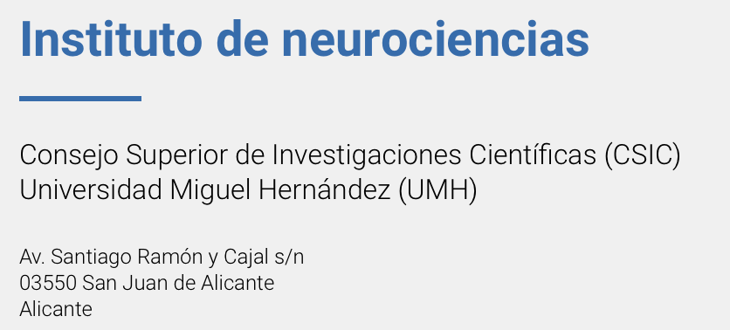
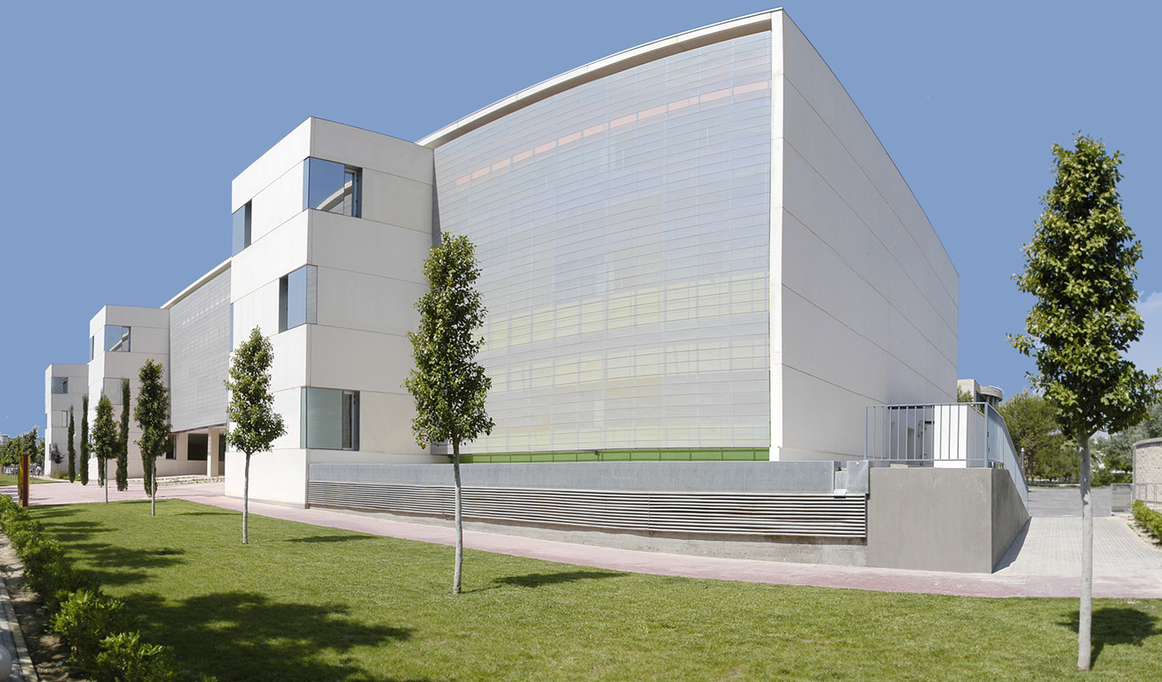



*Introduction
*Acknowledgements
in@umh.es
@NeuroAlc

